Slide 1

O jedné analogii:
Elektron vázaný na úsečku – stojatá de Broglieova vlna
Aleš Trojánek, 21. 8. 2024
Částice v nekonečně hluboké potenciálové jámě
Elektron vázaný na úsečku – stojatá de Broglieova vlna
Jedná se jen o akademický příklad?
Příklady postupů z několika učebnic (zdrojů) a pohled do historie přírodovědného vzdělávání a zavádění prvků středoškolského výkladu kvantové fyziky

Slide 2
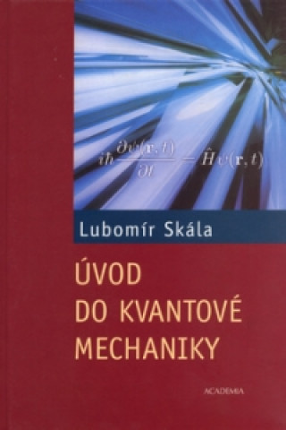
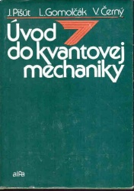
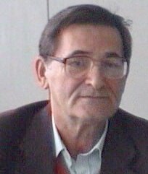
Částice v nekonečně hluboké potenciálové jámě
– jednoduchý příklad
Ján Pišút (1939 – 2018)

Slide 3
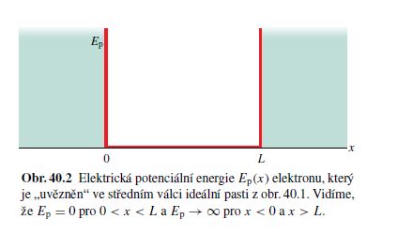
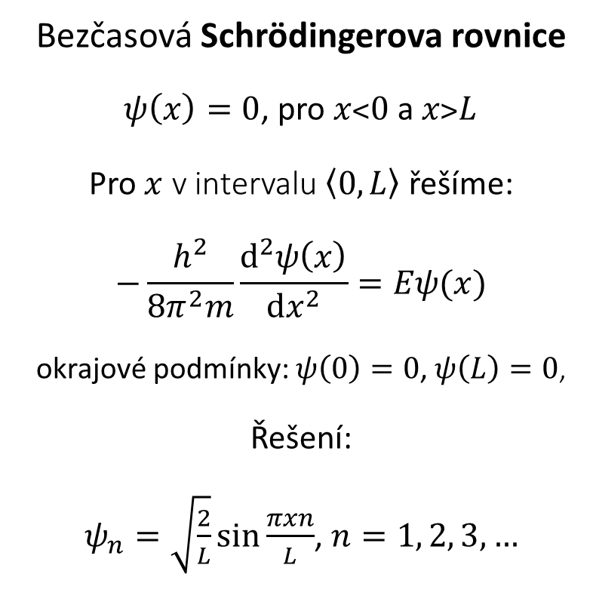
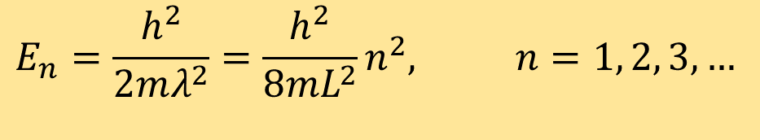
Bezčasová Schrödingerova rovnice
$ψ\left(x\right)=0$, pro $x˂0$ a $x˃L$
Pro $x$ v intervalu $\left\langle 0,L\right\rangle$ řešíme:
$$−\frac{h^{2}}{8π^{2}m}\frac{d^{2}ψ\left(x\right)}{dx^{2}}=Eψ(x)$$ okrajové podmínky: $ψ\left(0\right)=0$, $ψ\left(L\right)=0$,
Řešení:
$ψ_{n}=\sqrt{\frac{2}{L}}\sin{\frac{πxn}{L}}$, $n=1, 2, 3,…$
Částice v nekonečně hluboké potenciálové jámě
$$E_{n}=\frac{h^{2}}{2mλ^{2}}=\frac{h^{2}}{8mL^{2}}n^{2}, n=1, 2, 3,…$$

Slide 4
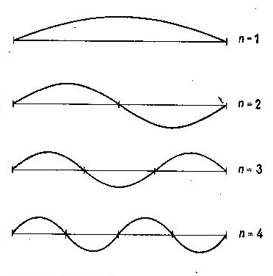

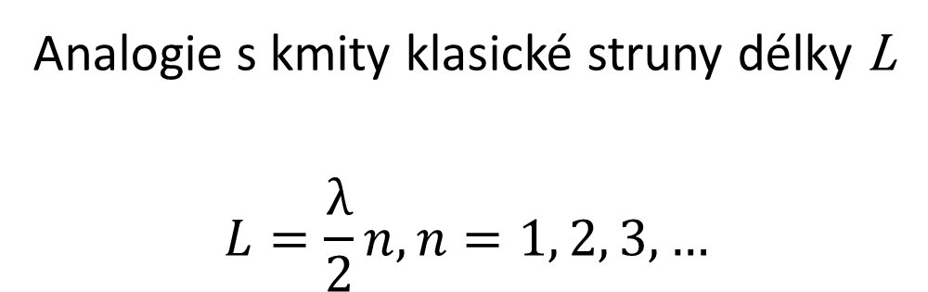
Elektron vázaný na úsečku – stojatá de Broglieho vlna
populární (středoškolský) postup
Kvantovému stavu elektronu s určitou hodnotou energie musí odpovídat vlnový proces, který je stacionární a má určitou přesně danou frekvenci
Analogie s kmity klasické struny délky L
$$L=\frac{λ}{2}n, n=1, 2, 3,…$$
$$Demonstrace$$

Slide 5
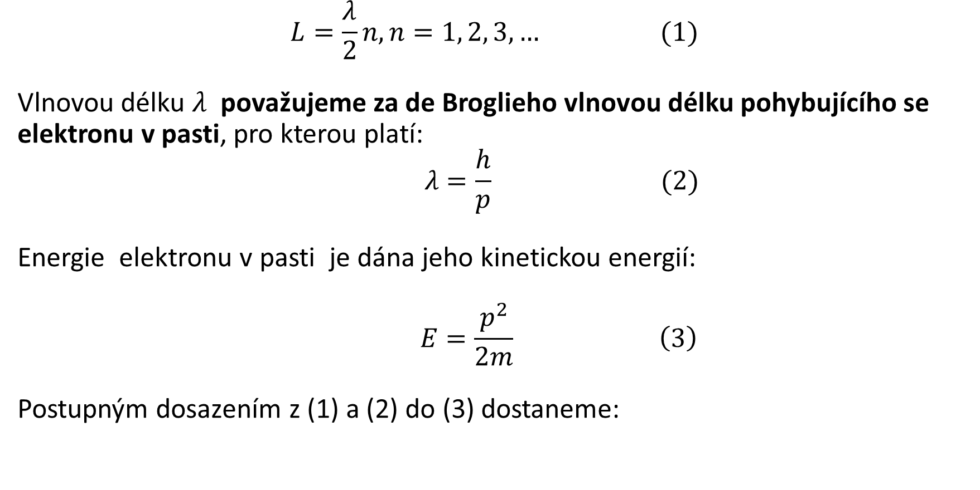
$$L=\frac{λ}{2}n, n=1, 2, 3,… (1)$$
Vlnovou délku $λ$považujeme za de Broglieho vlnovou délku pohybujícího se elektronu v pasti, pro kterou platí:
$$λ=\frac{h}{p} (2)$$
Energie elektronu v pasti je dána jeho kinetickou energií:
$$E=\frac{p^{2}}{2m} \left(3\right)$$
Postupným dosazením z (1) a (2) do (3) dostaneme:
$$E_{n}=\frac{h^{2}}{2mλ^{2}}=\frac{h^{2}}{8mL^{2}}n^{2}, n=1, 2, 3,…$$

Slide 6
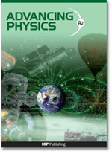

Význam výše uvedeného příkladu:
Jednoduchým postupem je ukázáno, že prostorové omezení pohybu elektronu vede ke kvantování jeho energie – jsou povoleny jen vybrané stavy s diskrétními hodnotami energie.
$$E_{n}=\frac{h^{2}}{2mλ^{2}}=\frac{h^{2}}{8mL^{2}}n^{2}, n=1, 2, 3,…$$

Slide 7
Je uvedený postup korektní?
LACINA, A: Poznámka k analogii „Stacionární kvantový stav – stojatá vlna na struně. PMFA, XXVIII/1983, s. 342.
LACINA, A: A note on the elementary presentation of energy quantisation Eur. J. Phys. 6 (1985) 171-175.
ČERNÝ, V., PIŠÚT, J., PREŠNAJDER, P.: On the analogy between the stacinary states of a particle bound in a one-dimensional well and standing waves on a string. Eur. J. Phys. 7 (1986) 134 -137.

Slide 8
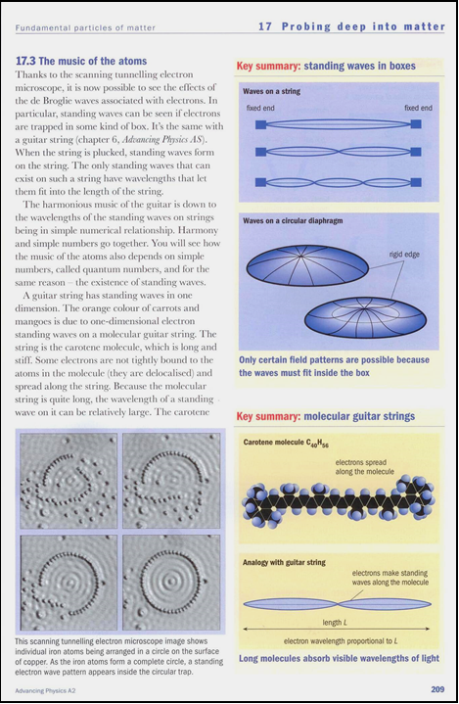
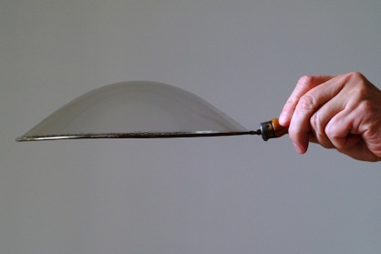
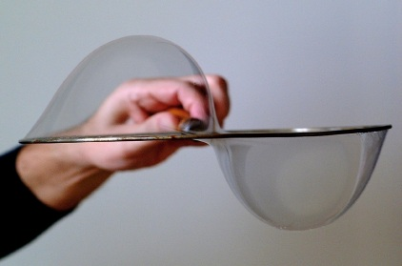

Ilustrace stojatého vlnění (dvourozměrné jámy)
$$Demonstrace$$

Slide 9
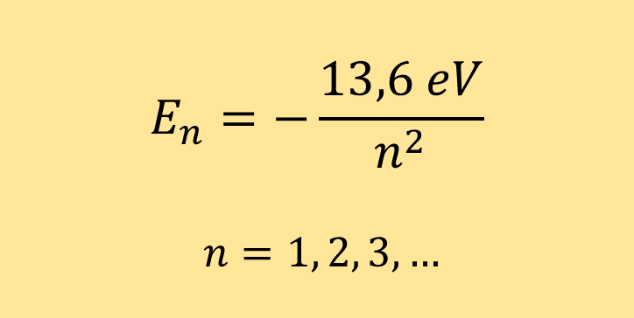
Elektron v elektrické pasti v atomu vodíku
prostorové omezení pohybu elektronu vede ke kvantování jeho energie
$$E_{n}=−\frac{13,6 eV}{n^{2}}$$
$$n=1, 2, 3, …$$

Slide 10
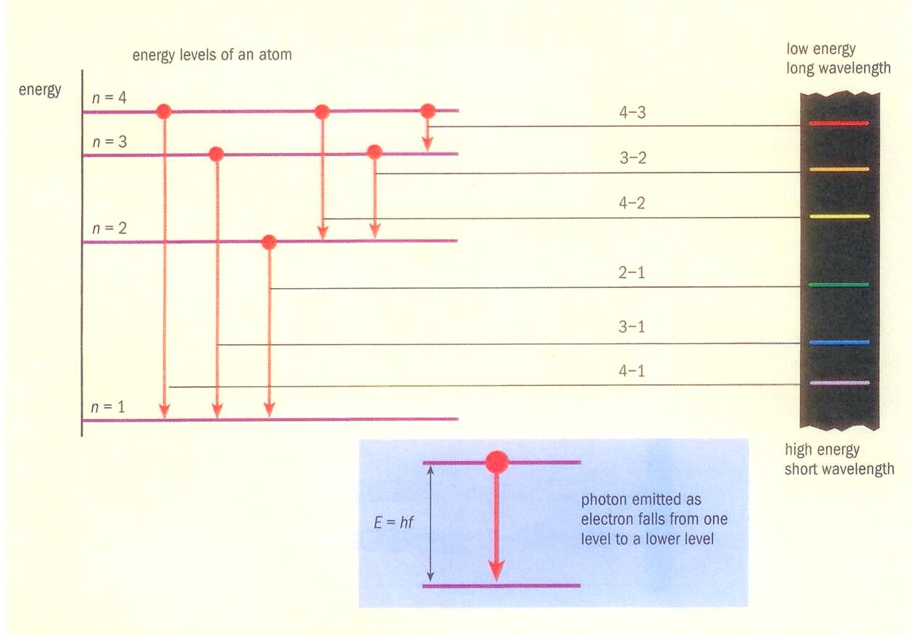
Souvislost energiových hladin s čárovým emisním spektrem

Slide 11
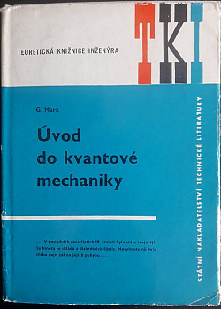
Pohle do historie: maďarský projekt přírodovědného vzdělávání ze 70. let 20. století
György Marx (1927 – 2002)
Čs. čas fyz. 30, 1980, s. 144.

Slide 12
Maďarský projekt přírodovědného vzdělávání ze 70. let 20. století
MARX, G.: Přírodovědné vzdělávání v Maďarsku.
PMFA XXIV/1979, s. 339. Přeložil Martin Černohorský.

Slide 13
Elektron vázaný na úsečku - pouze akademický příklad?
[M] MARX, G.: Přírodovědné vzdělávání v Maďarsku.
PMFA XXIV/1979, s. 339. Přeložil Martin Černohorský.

Slide 14
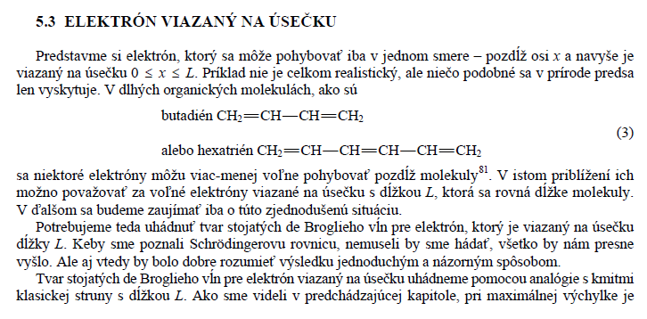
Elektron vázaný na úsečku - pouze akademický příklad?

Slide 15
Elektron vázaný na úsečku - pouze akademický příklad?

Slide 16
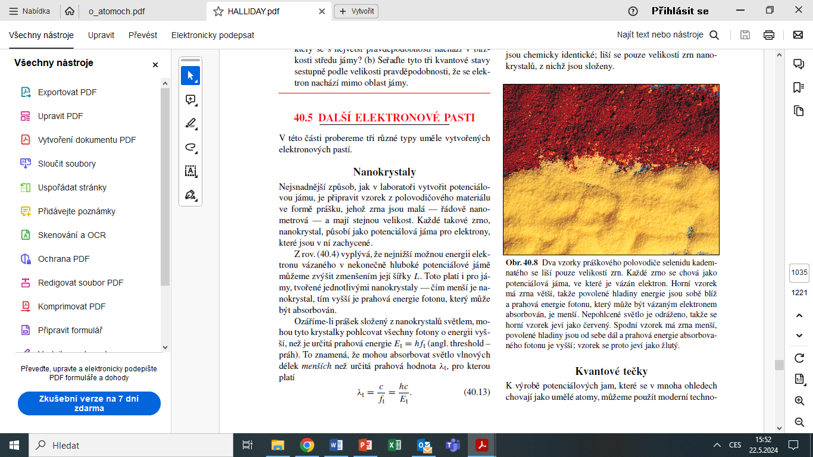

Elektron vázaný na úsečku - pouze akademický příklad?

Slide 17
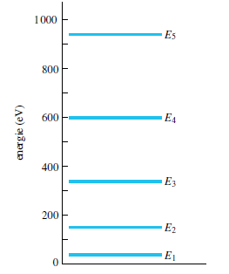
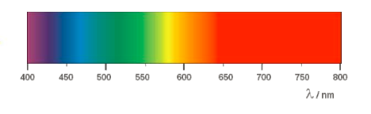

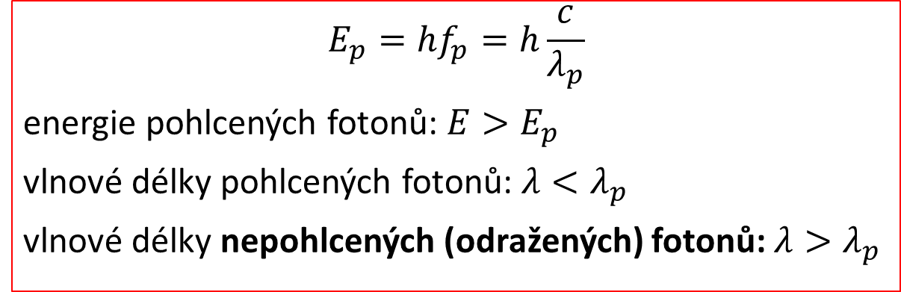
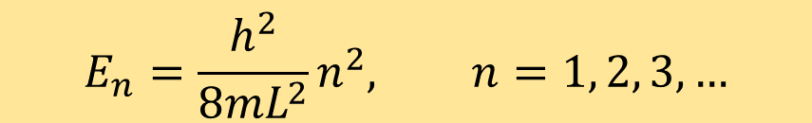
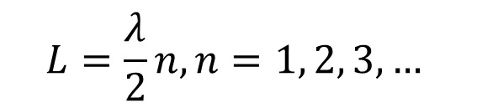
Nanokrystaly
$$E_{n}=\frac{h^{2}}{8mL^{2}}n^{2}, n=1, 2, 3,…$$
$$L=\frac{λ}{2}n, n=1, 2, 3,…$$
$$E_{p}=hf_{p}=h\frac{c}{λ_{p}}$$
energie pohlcených fotonů: $E>E_{p}$
vlnové délky pohlcených fotonů: $λ<λ_{p}$
vlnové délky nepohlcených (odražených) fotonů: $λ>λ_{p}$
$$λ_{pč}>λ_{pž}$$

Slide 18
Pohled do historie – inspirace pro výuku přírodních věd
na středních školách
J. Pišút, 1983:

Slide 19

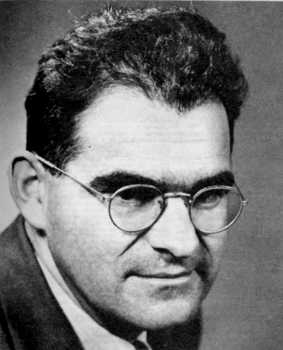
Poznání a údiv. Svět přírody očima člověka.
ORBIS, Praha 1967. Přeložil Jan Fischer.
Victor Frederick Weisskopf (1908-2002)

Slide 20
Poznání a údiv. Svět přírody očima člověka.
Předmluva
Naše místo v prostoru
Naše místo v čase
Dvě síly přírody
Atomy
Kvantum
Chemie
Kvantový žebřík
Život
Evoluce
Epilog
Citát

Slide 21

Závěrem
„Klasická školská fyzika se zabývá podivnými nezajímavými laboratorními předměty. To vyúsťuje v odcizení. Do přírodovědného vzdělávání je možno vrátit život zavedením kvantové mechaniky.“
V. F. Weisskopf
1975
Citováno podle[M].

